Slide 1

TIẾNG VIỆT 2

Slide 2
KHỞI ĐỘNG ĐỐ BẠN
Notes:
HS làm việc nhóm đôi, 1 bạn hỏi và tự mời bạn khác trả lời

Slide 3



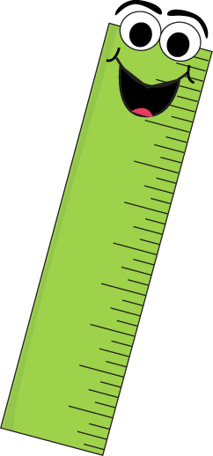

Đầu đuôi vuông vắn như nhau Thân chia nhiều đốt rất mau rất đều Tính tình chân thức đáng yêu Muốn biết dài ngắn, mọi điều có em.
Là cái gì?
Cái thước
Notes:
GV nên cho HS tự điều khiển hoạt động này

Slide 4

Như cái kẹo nhỏ Chữ hỏng xóa ngay Học trò ngày nay Vẫn dùng đến nó.
Là cái gì?
Cục tẩy

Slide 5

Con gì nhỏ bé Mà hát khỏe ghê Suốt cả mùa hè Râm ran hợp xướng?
Là con gì?
Con ve

Slide 6
Năm 2021 có 7 tháng 31 ngày. Đố bạn năm 2021 có bao nhiêu tháng có 28 ngày?
Có 1 tháng
(tháng 2)

Slide 7
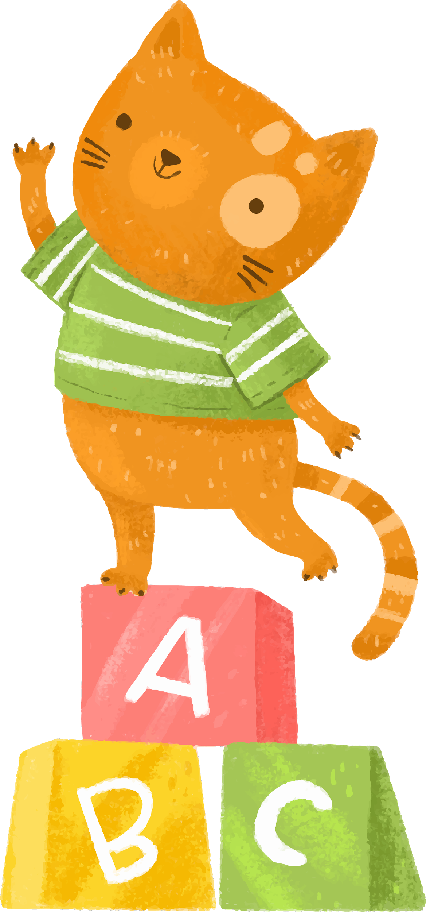
Bài 19 CHỮ A VÀ NHỮNG NGƯỜI BẠN
Thứ …. ngày … tháng ….. năm 2021
Nói và nghe: Niềm vui của em
S/88

Slide 8
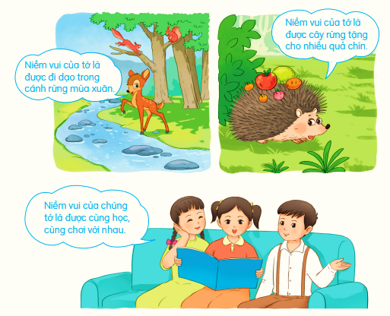
1. Quan sát tranh và nói về niềm vui của các nhân vật trong mỗi tranh.
Niềm vui của em

Slide 9
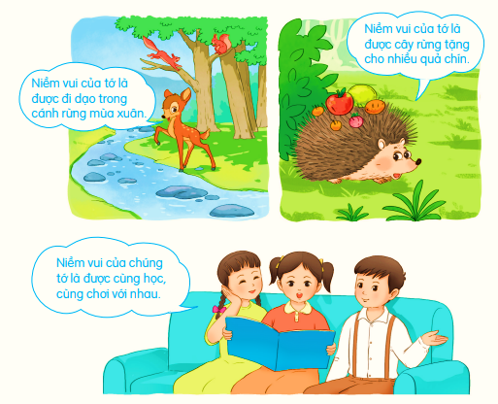
1. Quan sát tranh và nói về niềm vui của các nhân vật trong mỗi tranh.
Niềm vui của em

Slide 10
1. Quan sát tranh và nói về niềm vui của các nhân vật trong mỗi tranh.
Niềm vui của em

Slide 11
1. Quan sát tranh và nói về niềm vui của các nhân vật trong mỗi tranh.
Niềm vui của em

Slide 12

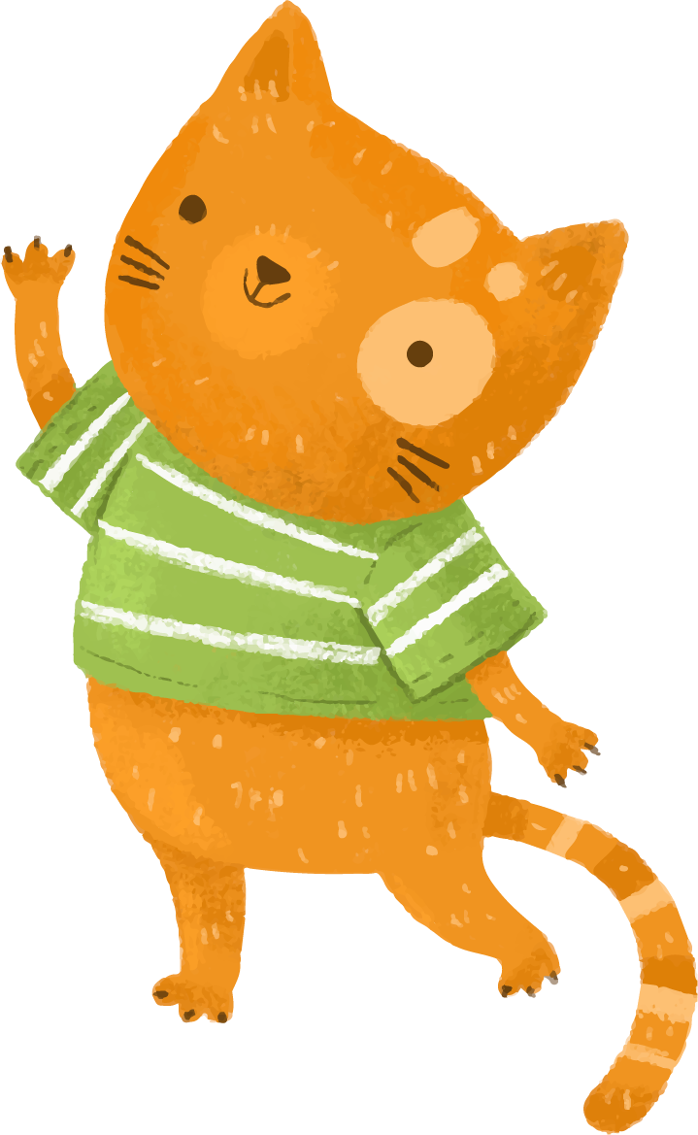
1. Niềm vui của em là gì? Điều gì làm em không vui? Hãy chia sẻ cùng các bạn.

Slide 13
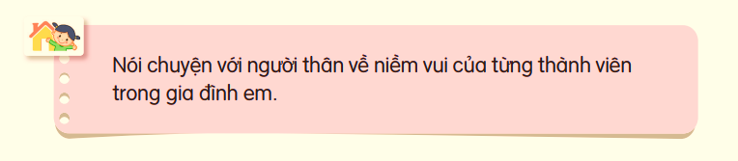
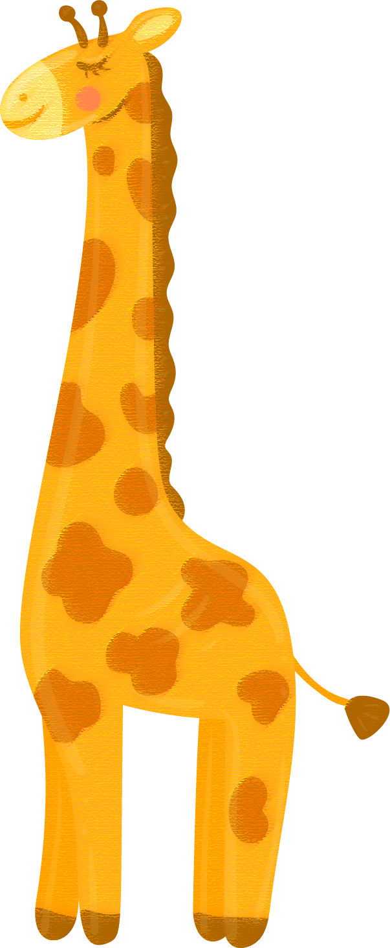
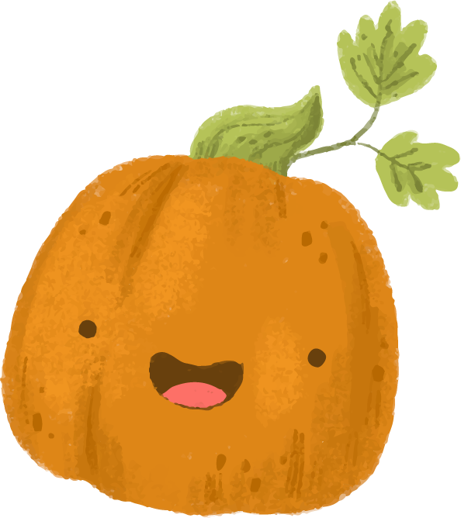
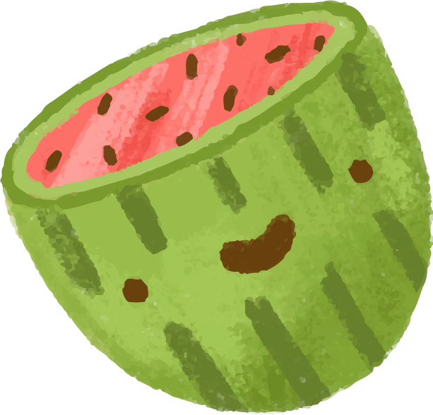

Slide 14
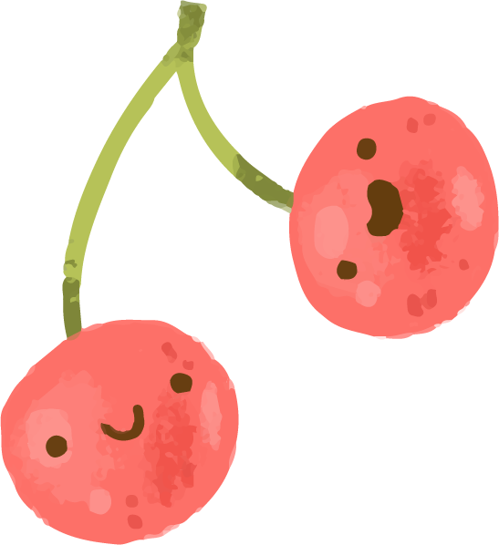
Dặn dò

Slide 15

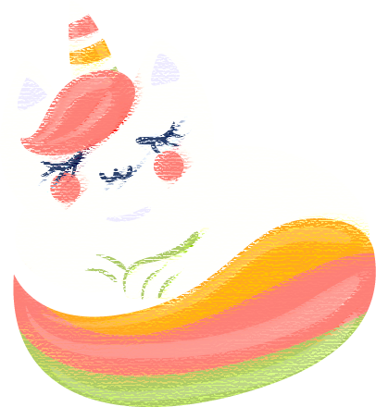

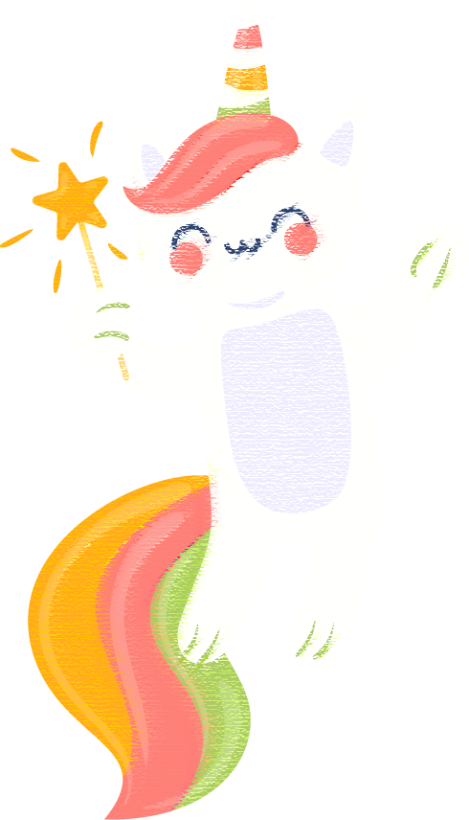



Alternative Resources

